Slide 1
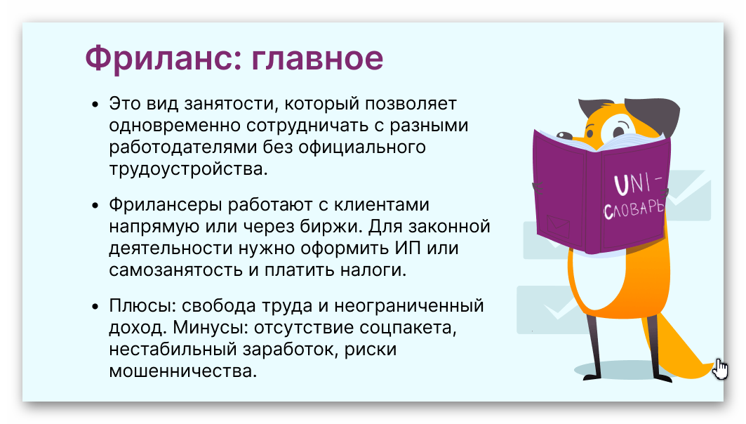

Slide 2

Оплата очередного отпуска
Согласно ст. 115 длительность ежегодного отдыха не может быть менее 28 дней (календарных). Очередность предоставления персоналу отпусков определяется в соответствии с обязательным для всех работодателей графиком отпусков. Порядок составления этого документа на будущий календарный год определен ст. 123 ТК – не позднее 2 недель до окончания текущего периода.

Slide 3
2024год
Среднедневной заработок для начисления отпускных | = | Сумма выплат за 12 календарных месяцев, предшествующих отпуску, включаемых в расчет | : | 12 месяцев | : | Среднемесячное число календарных дней 29,3
Отпускные начисляйте за все календарные дни, приходящиеся за период отпуска. Правда, есть исключения. Исключаемые дни при расчете отпускных – это нерабочие праздничные дни (ст. 120 ТК).
Расчет оплаты отпуска в 2024 году нужно вести из среднего заработка. В средний заработок включайте выплаты за 12 календарных дней, предшествующих отпуску. В среднем заработке учитывайте только выплаты за отработанное время: зарплату, премию, различные доплаты, надбавки и т.п.

Slide 4
Сроки выплаты отпускных, НДФЛ и взносов
Отпускные сотруднику нужно перечислить, минимум, за три календарных дня до отпуска (ч. 9 ст. 136 ТК РФ). Скажем, если сотрудник идет в отпуск с понедельника, то деньги нужно выплатить не позднее предшествующего четверга. Если такой день приходится на выходной или праздник, деньги нужно перевести в ближайший предшествующий рабочий день. А вообще, отпускные можно выплатить и еще раньше (письме Роструда от 30.07.2014 № 1693-6-1).
При начислении с отпускных нужно удержать НДФЛ: для резидентов 13%, для нерезидентов 30%. С 2023 года перечислять налог нужно на единый налоговый счет. 28 числа текущего месяца перечисляем НДФЛ с выплат, которые делали с 23 числа предыдущего месяца по 22 число текущего. 25 числа текущего месяца подаем уведомление об исчисленных суммах НДФЛ, чтобы налоговая знала, какую сумму распределить с ЕНС в пользу этого налога

Slide 5
Выплата компенсации при увольнении
Компенсация отпуска при увольнении: расчет
Количество дней неиспользованного отпуска определяют по факту исходя из того, что полному году стажа, дающего право на него, соответствуют 28 календарных дней, а каждому полному месяцу — 2,33 календарных дня. Когда последний месяц стажа оказывается неполным, то, рассчитывая компенсацию при увольнении, его учитывают как полный, если число дней работы в нем превышает половину месяца, и не учитывают, когда отработанный в нем срок составляет меньше половины месяца (п. 35 Правил об очередных и дополнительных отпусках, утвержденных НКТ СССР 30.04.1930 № 169).
Выплата компенсации за неиспользованный отпуск при увольнении работника обязательна для работодателя.

Slide 6


Slide 7

Оплата листа нетрудоспособности
Пособие по временной нетрудоспособности
Первые з календарных дня оплачиваются за счет работодателя

